Slide 1

Dinaminės pirkimų sistemos (DPS) sukūrimas ir vykdymas Centrinės viešųjų pirkimų informacinės sistemos (CVP IS) priemonėmis
Galiojanti nuo 2025-09-11

Slide 2
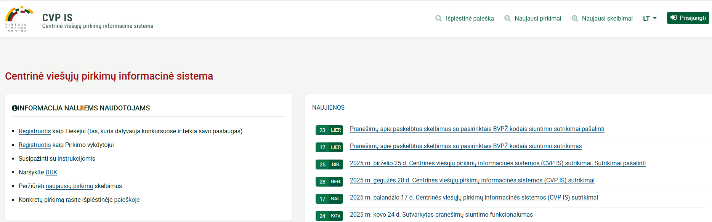
Prisijungimas prie CVP IS
Norėdami prisijungti prie CVP IS, tinklapyje https://viesiejipirkimai.lt/
2

Slide 3
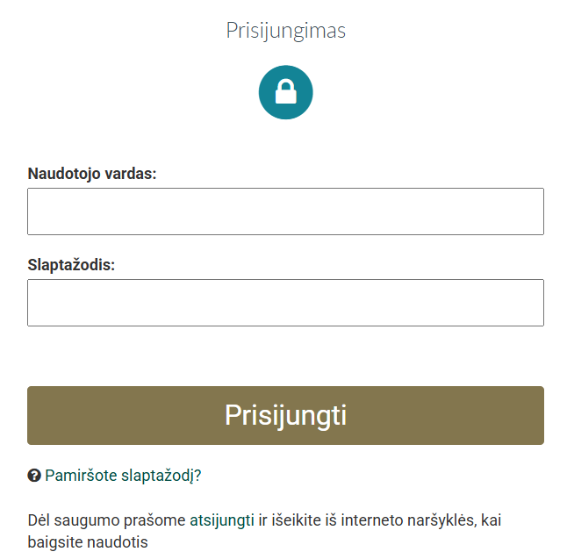
Prisijungimas prie CVP IS
Įveskite naudotojo vardą (1), slaptažodį (2)
1
2
3

Slide 4
DPS sukūrimas ir vykdymas etapais
DPS sukūrimo etapai
DPS darbo aplinkos sukūrimas/DPS pagrindinės informacijos pateikimas
Atsakingų asmenų pirkime paskyrimas
Pirkimo dokumentų pateikimas
Skelbimo apie pirkimą pateikimas
Susipažinimas su paraiškomis, jų vertinimas
Tiekėjų (ne)priėmimas į DPS, informavimas
Konkrečių pirkimų vykdymo DPS etapai
Konkrečių pirkimų darbo aplinkos sukūrimas/pagrindinės informacijos pateikimas
Atsakingų asmenų konkrečiame pirkime paskyrimas
Kvietimų pateikti pasiūlymus siuntimas tiekėjams, priimtiems į DPS
Susipažinimas su pasiūlymais
Pasiūlymų vertinimas
Pasiūlymų eilė ir laimėtojo nustatymas
Skelbimų pildymas
4

Slide 5
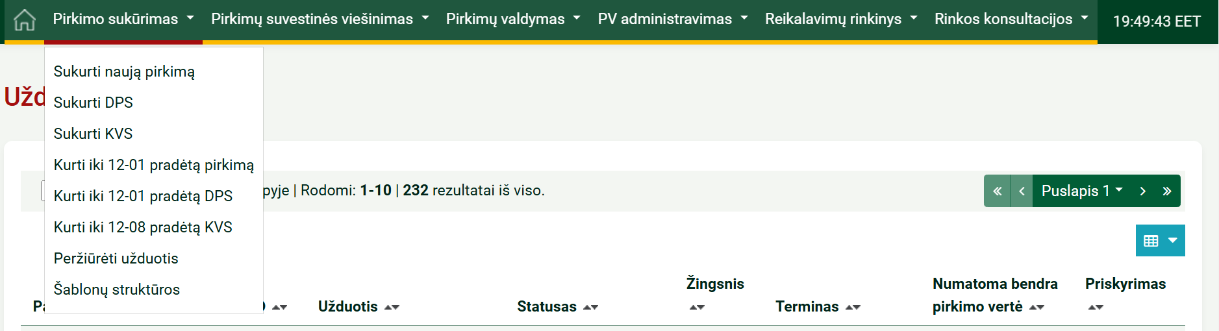

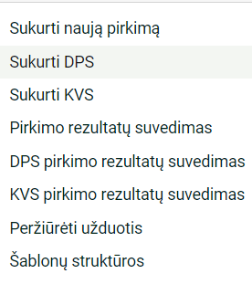
DPS sukūrimas
2
Pasirenkama „Sukurti DPS“. Sukuriama DPS aplinka, kurioje pateikiama pagrindinė informacija apie DPS.
5

Slide 6
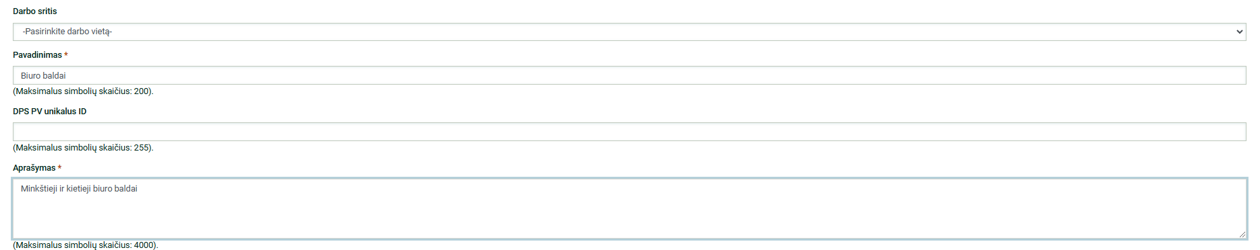
DPS sukūrimas. Pagrindinė informacija apie pirkimą
Privalomas laukas
Neprivalomas laukas
Nurodant pirkimo objekto tipą, prašome nesirinkti „su darbais susijusios paslaugos“
6

Slide 7

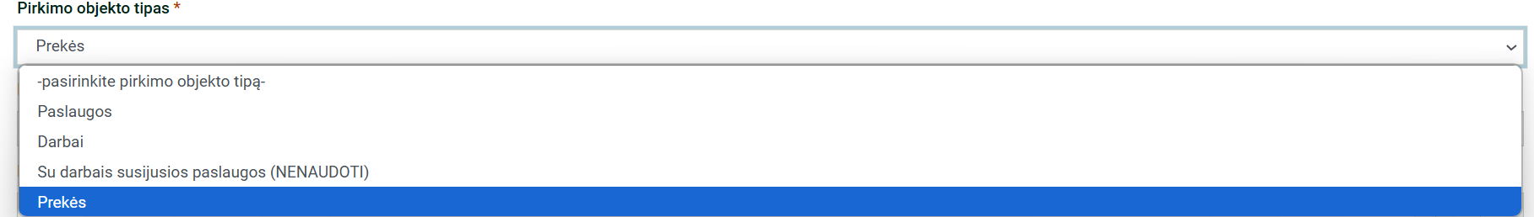
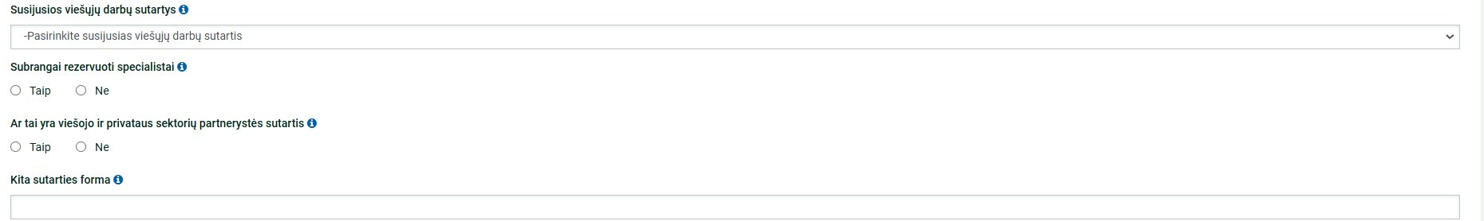
DPS sukūrimas. Pagrindinė informacija apie pirkimą
SVARBU! Pasirinkus pirkimo objektą „Paslaugos“, atsiranda papildomas laukas, kurio prašome nepildyti.
SVARBU! Pasirinkus pirkimo objektą „Darbai“, atsiranda papildomi laukai, kurių prašome nepildyti.
7

Slide 8
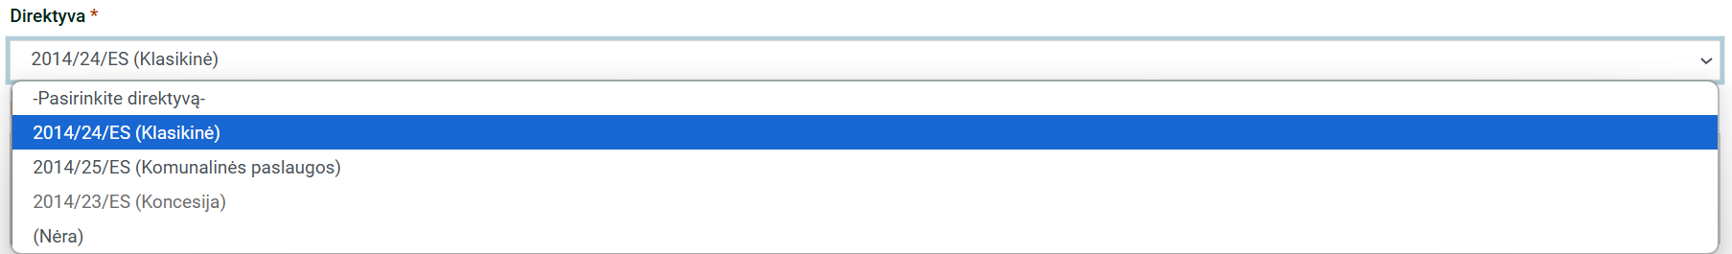
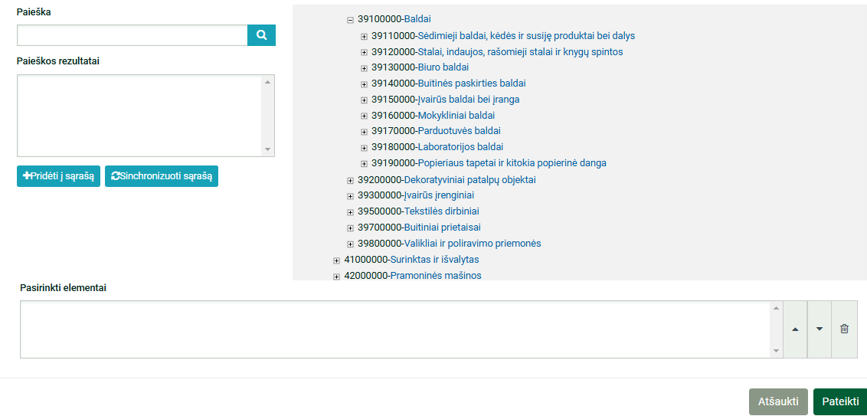
DPS sukūrimas. BVPŽ kodų pildymas
1
BVPŽ kodo pasirinkimas:
Norėdami išskleisti BVPŽ kodą spustelkite skaičių arba „+“.
2
Norėdami pasirinkti reikiamą BVPŽ kodą, du kartus spustelėkite jo pavadinimą.
Norėdami pašalinti BVPŽ kodą iš pasirinktų elementų, pažymėkite jį ir spauskite ženklą:
Pasirinktas BVPŽ kodas matomas prie pasirinktų elementų.
3
8

Slide 9
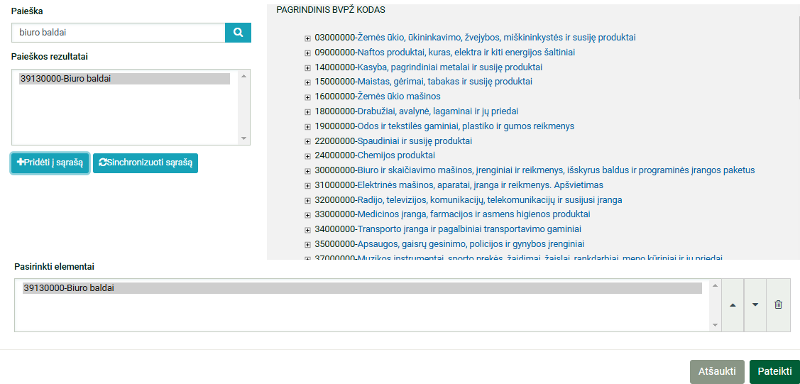
DPS sukūrimas. BVPŽ kodų pildymas
BVPŽ kodo pasirinkimas naudojant paieškos funkciją:
1
2
3
Norėdami pasirinkti reikiamą BVPŽ kodą, du kartus spustelėkite jo pavadinimą.
4
2
Pasirinktas BVPŽ kodas matomas prie pasirinktų elementų.
5
9

Slide 10
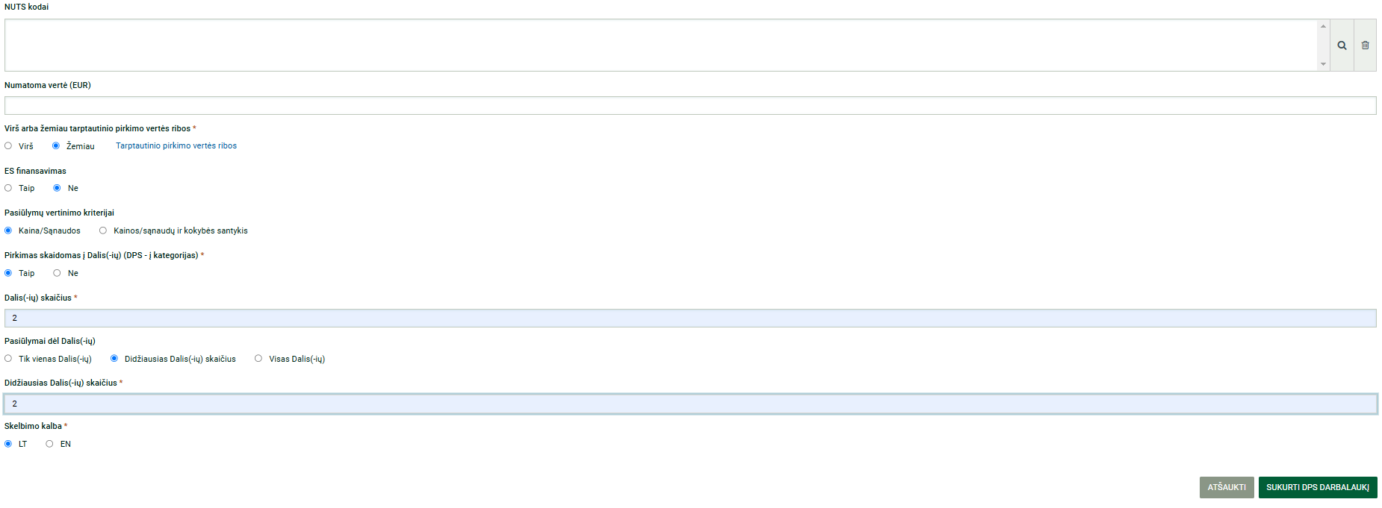

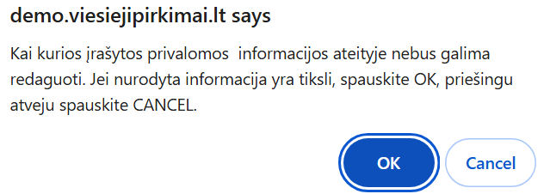
DPS sukūrimas. Pagrindinė informacija apie pirkimą
1
Lauke „Virš arba žemiau tarptautinio pirkimo vertės ribos“ pasirenkama „Virš“, jei pirkimas yra tarptautinės vertės. Jei pirkimas yra supaprastintos vertės, pasirenkama „Žemiau“. ​
Nurodoma ar pirkimas yra susijęs su projektu ir (arba) programa, finansuojama Europos Sąjungos lėšomis. ​
Pasirenkamas pasiūlymų vertinimo kriterijus. SVARBU: vėlesniuose žingsniuose šio pasirinkimo pakeisti nebus galima. ​
Pasirenkama, ar DPS skaidoma į kategorijas. Jei „Taip“, tuomet nurodomas kategorijų skaičius ir pasirenkama „Didžiausias Dalis (-ių) skaičius“. Tokiu atveju paraiškas tiekėjai galės teikti į visas nurodytas kategorijas arba į pasirinktą skaičių kategorijų. Vėlesniame žingsnyje bus privaloma nurodyti DPS kategorijų pavadinimus. SVARBU: vykdant konkrečius pirkimus galima kiekvienam objektui kurti atskirą konkretų pirkimą arba sukurti vieną konkretų pirkimą ir pirkimo objekto skaidymą į dalis aiškiai apibrėžti pirkimo dokumentuose.
2
3
10

Slide 11
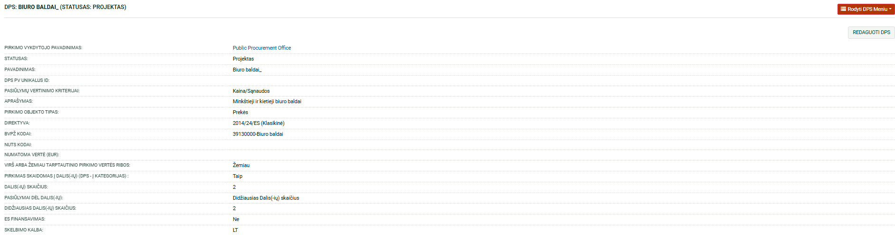



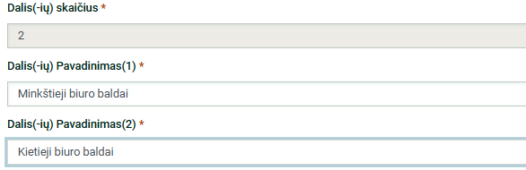
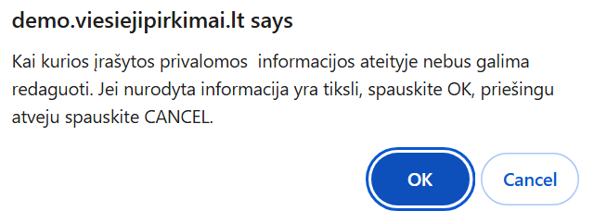
DPS sukūrimas. Pagrindinė informacija apie pirkimą
3
4
Nurodomi DPS kategorijų pavadinimai.
11

Slide 12

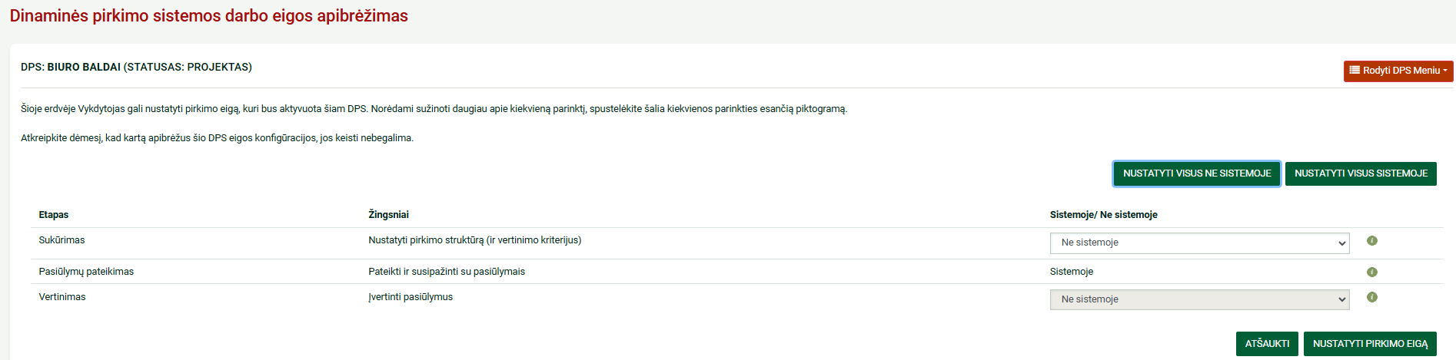
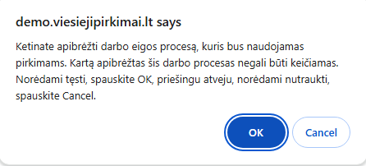
DPS sukūrimas. Nustatyti pirkimo eigą
1
2
3
4
Pasirinkti „Ne sistemoje“: kriterijai, kurie bus naudojami pasiūlymų vertinimui, sistemoje nebus struktūrizuoti, visa informacija turi būti nurodoma pirkimo dokumentuose. Sistema automatiškai išjungs galimybę atlikti gautų pasiūlymų vertinimą sistemoje.
5
12

Slide 13
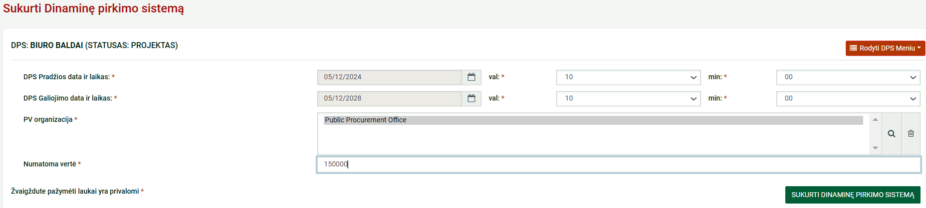
DPS sukūrimas. Sukurti DPS
1
2
3
4
Kadangi DPS laikoma sukurta įvertinus tiekėjų paraiškas, bei apie tai informavus tiekėjus, nurodoma preliminari DPS pradžios data ir laikas.
DPS kuriantis pirkimo vykdytojas nurodomas automatiškai. Jei DPS ketina naudotis ne vienas pirkimo vykdytojas, jie įtraukiami naudojantis paieškos skiltimi.
5
Nurodoma DPS galiojimo trukmė data.
13

Slide 14
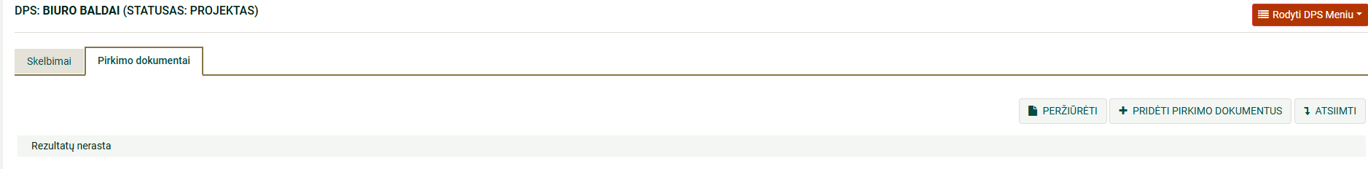
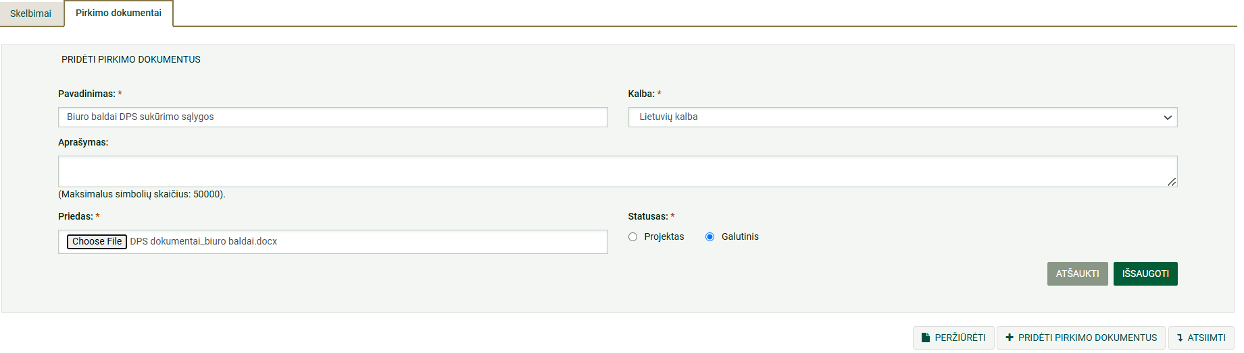
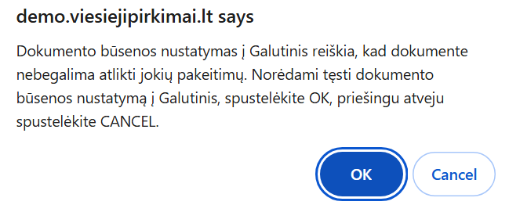
DPS sukūrimas. Paskelbti skelbimą
1
2
3
4
5
6
7
8
9
Nustatoma, kad DPS sukūrimo dokumentų statusas yra „Galutinis“.
10
14

Slide 15
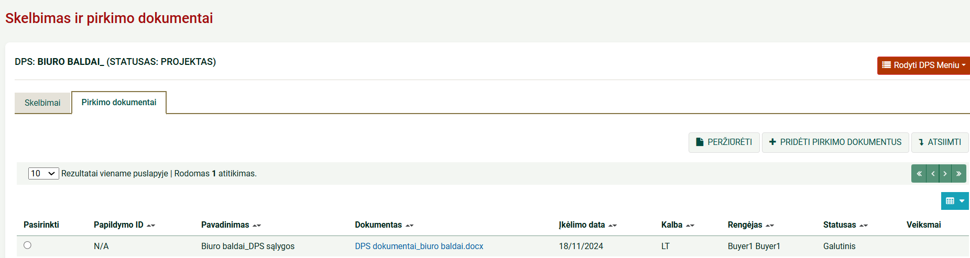
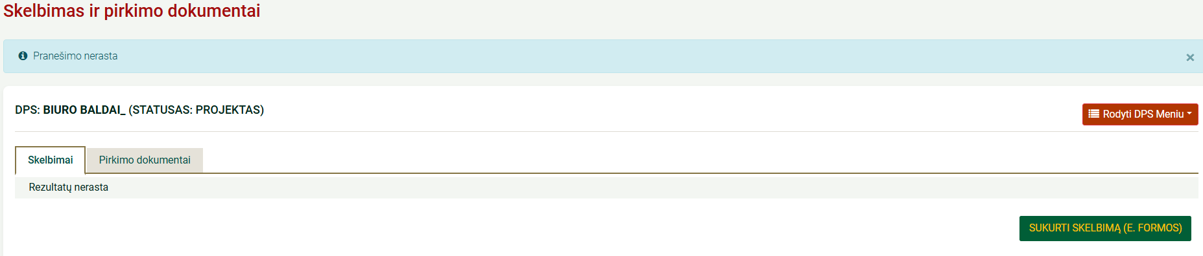
DPS sukūrimas. Paskelbti skelbimą
Įsitikinus, kad sukelti visi pirkimo dokumentai pasirenkama skiltis „Skelbimai“
1
2
SVARBU: paskelbus skelbimą sistema nurodo, kad DPS yra sukurta, tačiau tai tik sistemos informacija. DPS bus sukurta, kai pirkimo vykdytojas, įvertinęs tiekėjų paraiškas informuos apie jų (ne)priėmimą į DPS.
3
Skelbimo pildymo instrukciją rasite mokymo skaidrėse „Skelbimo apie pirkimą pildymas Centrinės viešųjų pirkimų informacinės sistemos (CVP IS) priemonėmis“
15

Slide 16
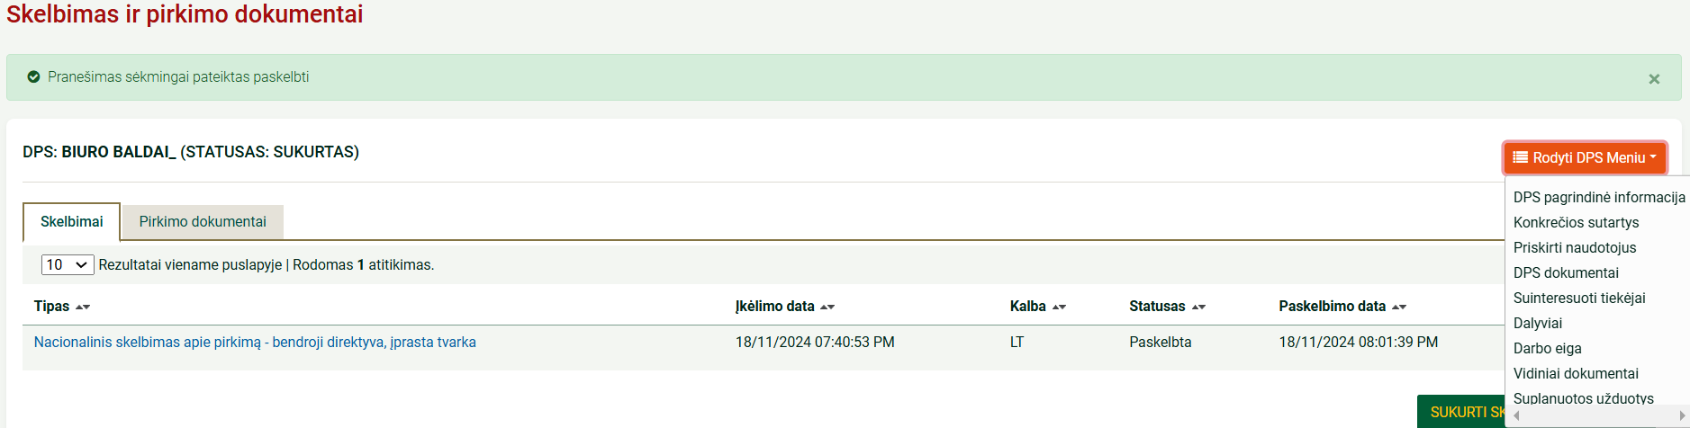
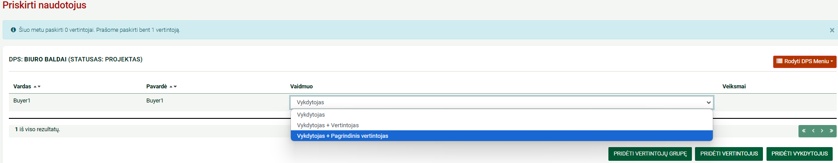
DPS sukūrimas. Priskirti naudotojus
1
2
Paskelbus skelbimą DPS, laukiama paraiškų iki pirkimo dokumentuose nurodytojo pirminių paraiškų pateikimo termino, tačiau susipažinimą su paraiškomis galima pradėti ir nesuėjus minėtam terminui.
16

Slide 17
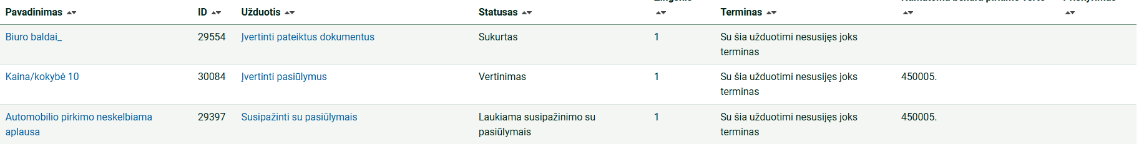
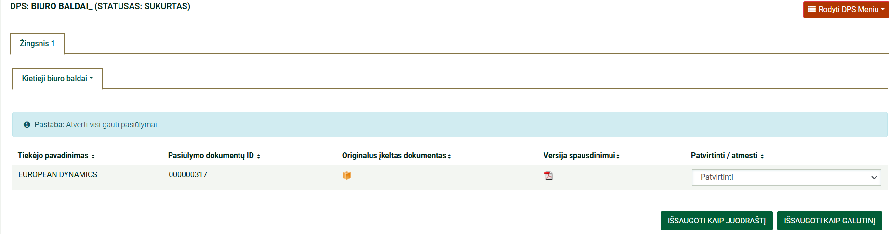
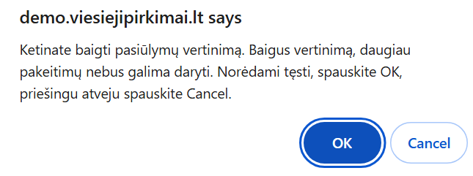
DPS sukūrimas. Įvertinti pateiktus dokumentus
1
2
3
4
5
DPS kategorijoje „Kietieji biuro baldai“ gauta tiekėjo „European Dynamics“ paraiška. Įvertinus paraišką, jei ši atitinka reikalavimus, tiekėjas yra patvirtinamas.
6
17

Slide 18
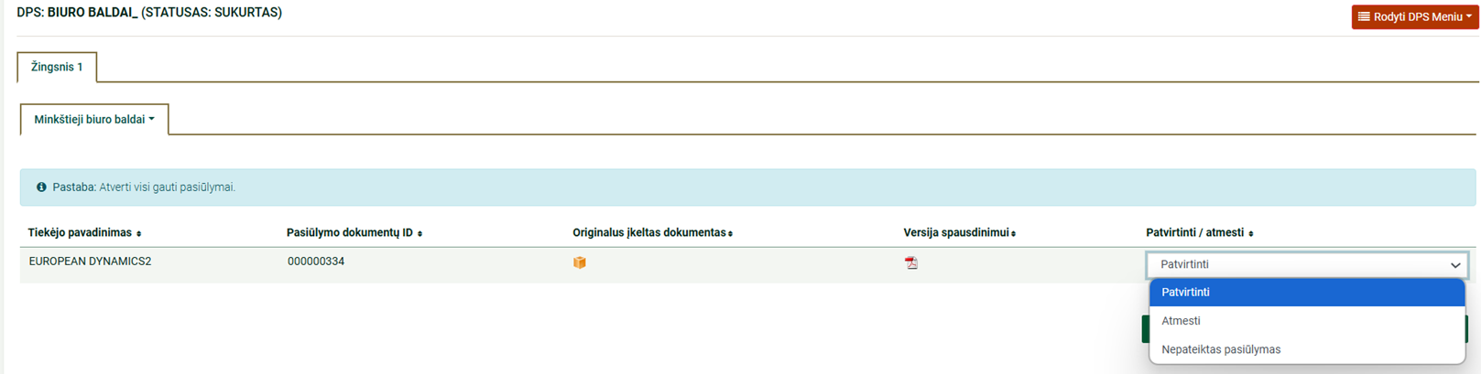

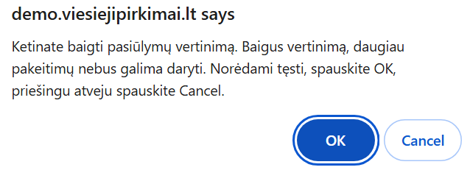
DPS sukūrimas. Įvertinti pateiktus dokumentus
1
2
3
DPS kategorijoje „Minkštieji biuro baldai“ gauta „European Dynamics2“ paraiška. Įvertinus paraišką, jei ši atitinka reikalavimus, tiekėjas yra patvirtinamas.
4
18

Slide 19
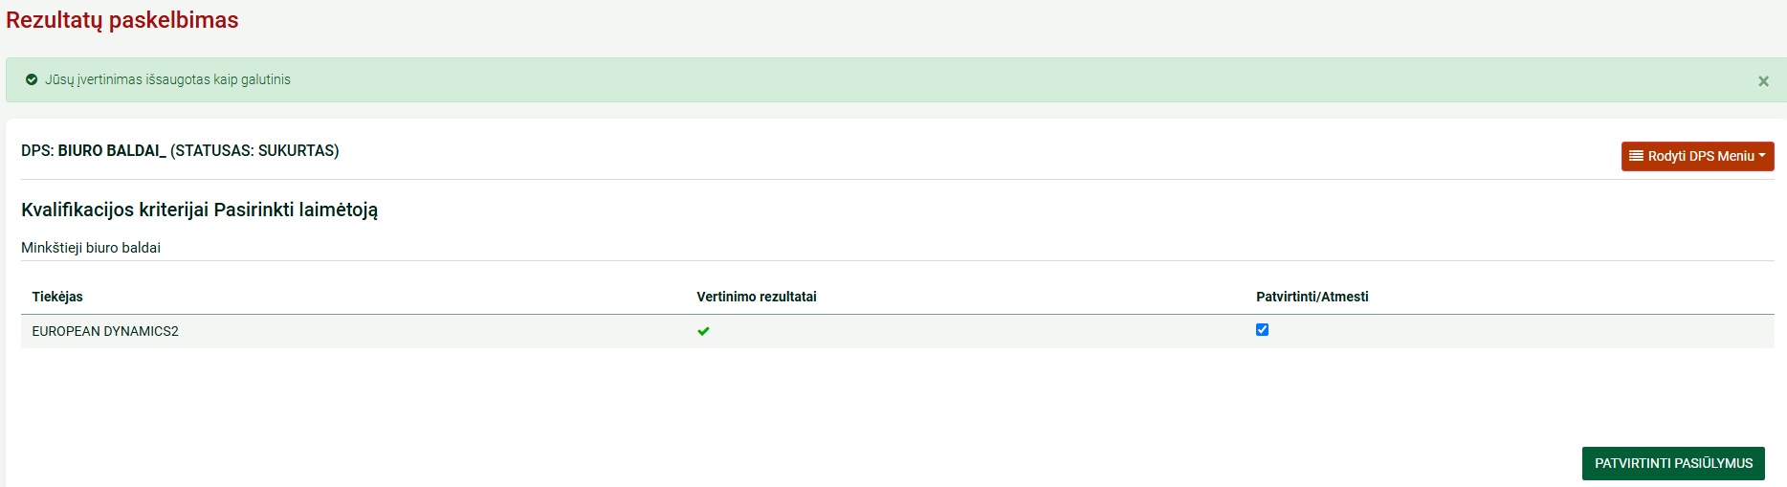
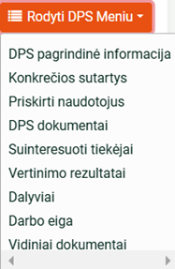
DPS sukūrimas. Rezultatų paskelbimas
1
Jei paraiškos buvo gautos ir įvertintos ne vienu metu, šioje skiltyje matomas tik tuo metu vertinamas tiekėjas. Visi paraiškų vertinimo etape patvirtinti tiekėjai matomi DPS meniu skiltyje „Dalyviai“. Patvirtinus tiekėjus apie įtraukimą į DPS jie informuojami atskiru pranešimu „DPS meniu skiltyje“- „Susirašinėjimas“ ir laikoma, kad DPS sukurta. DPS veikimo metu (pasibaigus pirminių paraiškų teikimo terminui) gautos paraiškos vertinamos ir tiekėjai priimami į DPS atliekant tokią pačią veiksmų seką, kaip ir priimant tiekėjus kuriant DPS (galiojant pirminių paraiškų terminui).
Svarbu! Nuo 2025-12-17 tiekėjai, pakartotinai teikdami naujas paraiškas kitoms kategorijoms, turi teikti paraiškas tik naujoms kategorijoms. Pateikus paraišką tik naujoms kategorijoms, anksčiau pateiktose kategorijose tiekėjas lieka kvalifikuotas.
Jeigu tiekėjas pateikia paraišką tai pačiai kategorijai dar kartą, jis tampa nekvalifikuotas toje kategorijoje ir pirkimo vykdytojas turi vertinti kvalifikaciją iš naujo.
19

Slide 20
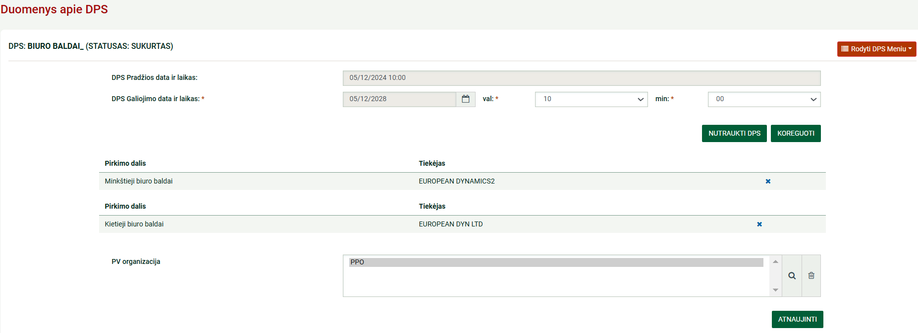
DPS sukūrimas. Rezultatų paskelbimas
Pirkimo vykdytojas šioje skiltyje turi galimybę nutraukti DPS arba koreguoti jos terminą (prailginti). Nutraukiant sukurtą DPS (tarptautinį) pirkimo vykdytojas turi užpildyti skelbimą apie pirkimo sutarties sudarymą, koreguojant DPS terminą – pranešimą apie pakeitimus.
Paspaudus tiekėjas pašalinamas iš DPS
DPS patvirtinti dalyviai dviejose DPS kategorijose
20

Slide 21
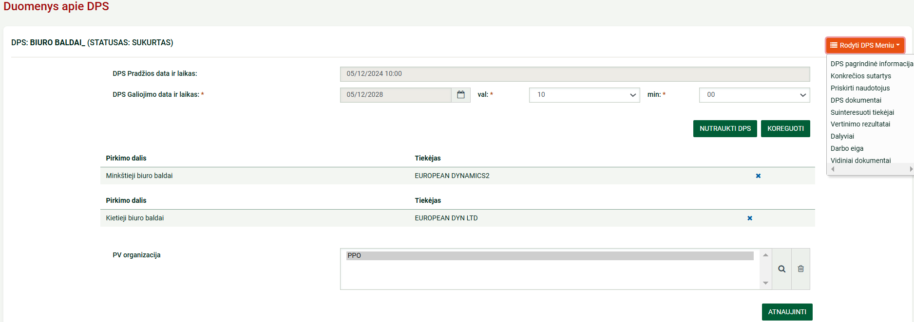
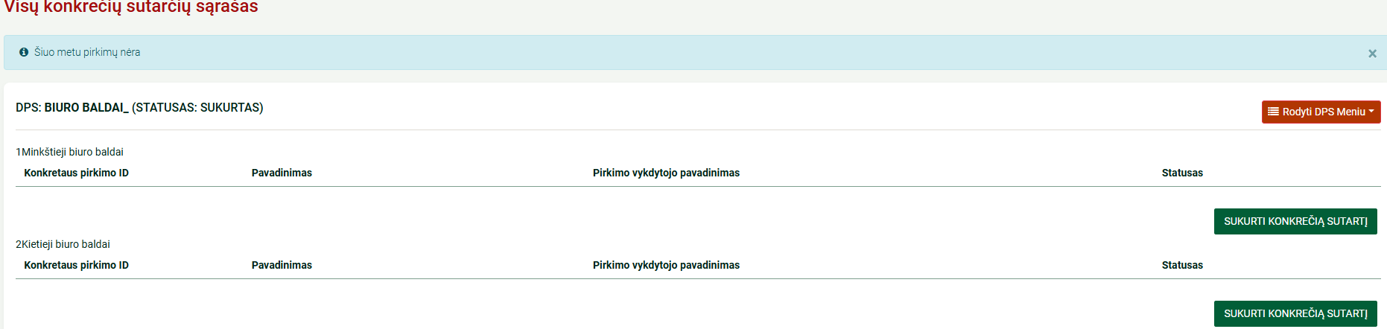
Konkrečių pirkimų vykdymas DPS. Sukurti konkrečią sutartį
1
Konkrečių pirkimų vykdymui „DPS meniu“ skiltyje pasirenkama „Konkrečios sutartys“. Toje pačioje DPS kategorijoje galima sukurti daug atskirų konkrečių pirkimų.
Kiekvienoje atskiroje DPS kategorijose kuriami ir vykdomi konkretūs pirkimai. Šiuo konkrečiu atveju pasirinkome vykdyti konkretų pirkimą DPS kategorijoje „Minkštieji baldai“.
2
21

Slide 22
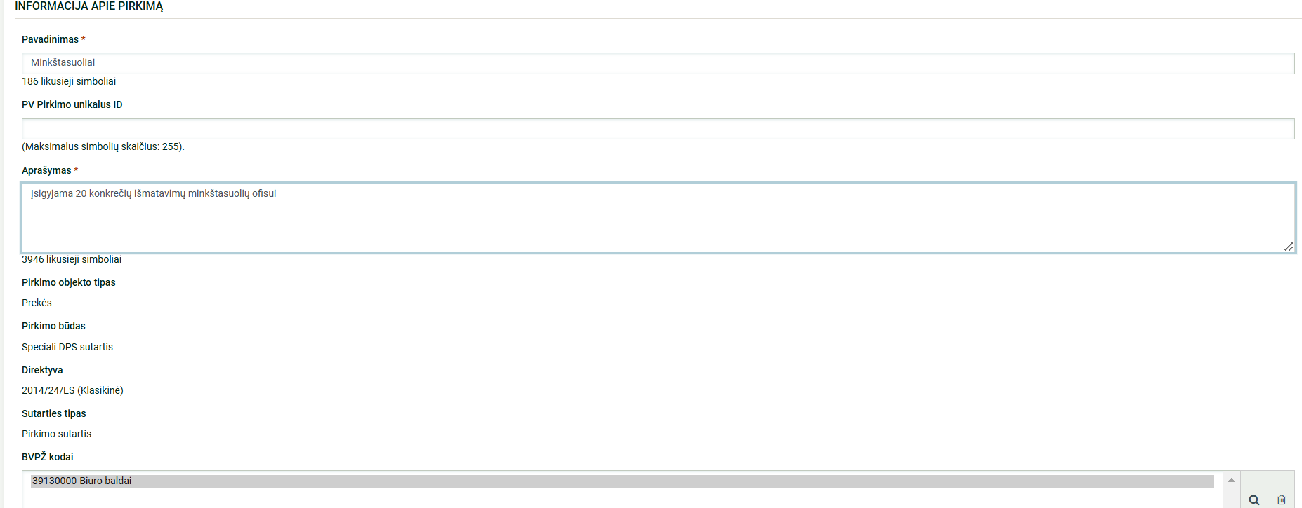
Konkrečių pirkimų vykdymas DPS. Suvesti pirkimo informaciją
1
Dauguma reikiamos informacijos perkeliama iš DPS kūrimo etapo.
22

Slide 23
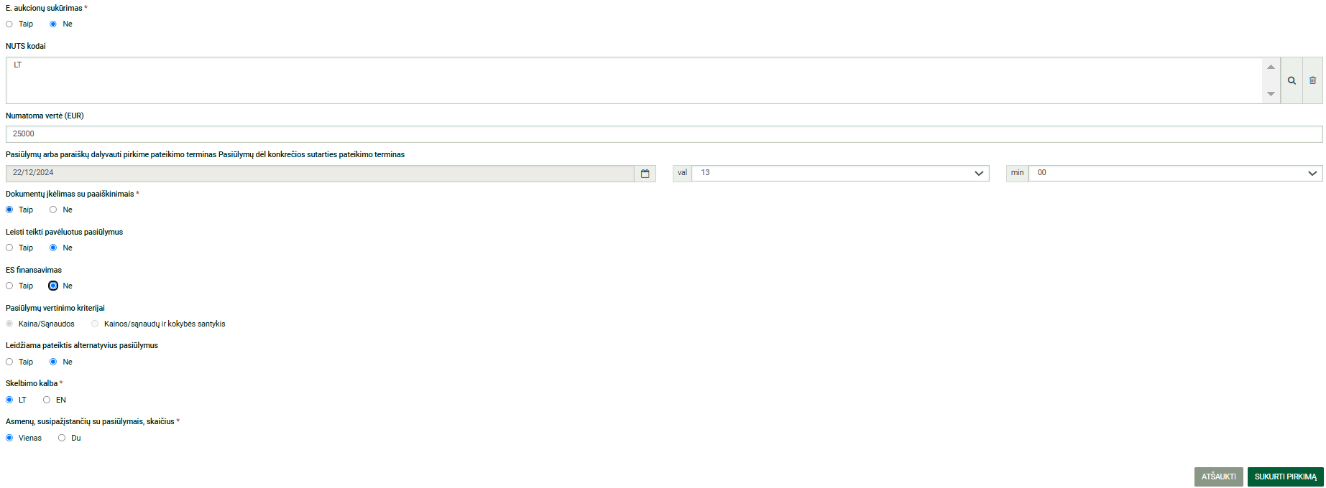
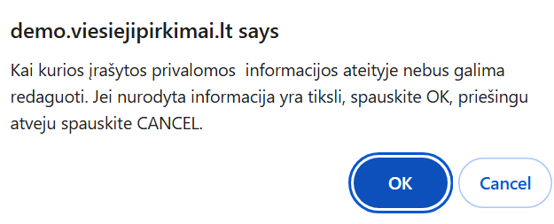
Konkrečių pirkimų vykdymas DPS. Suvesti pirkimo informaciją
1
DPS pirkimo vykdytojai gali taikyti aukciono procedūrą konkrečiame pirkime
2
Dauguma reikiamos informacijos perkeliama iš DPS kūrimo etapo
3
23

Slide 24
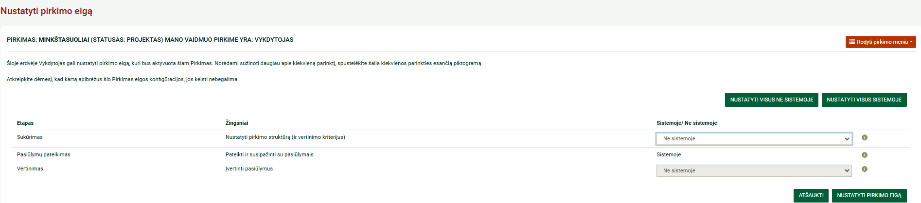
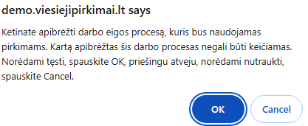
Konkrečių pirkimų vykdymas DPS. Nustatyti pirkimo eigą
1
2
3
4
Nustatome pirkimo struktūrą ir vertinimo kriterijus „Ne sistemoje“, kai pasiūlymai teikiami viename voke. Kai pasiūlymai vertinami dviejuose vokuose, pasirenkama „sistemoje“ (bus papildytos instrukcijos atskirose skaidrėse)
5
24

Slide 25
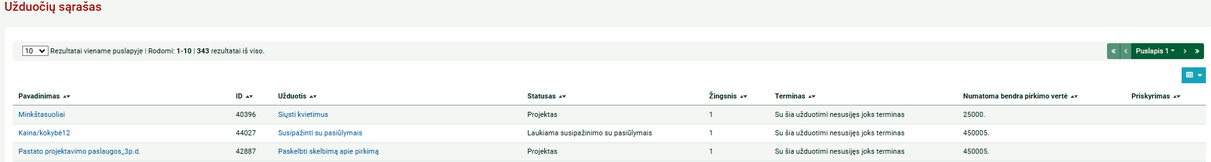
Konkrečių pirkimų vykdymas DPS. Siųsti kvietimą
1
2
3
25

Slide 26
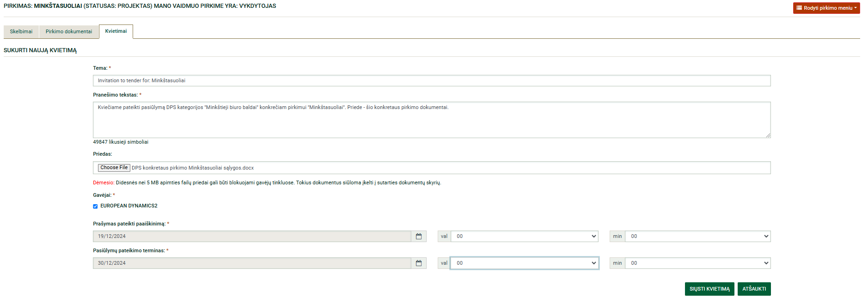
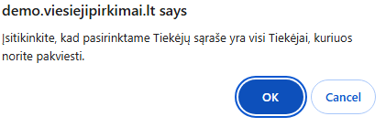
Konkrečių pirkimų vykdymas DPS. Siųsti kvietimą
1
2
4
Nurodome reikalaujamą kvietimo informaciją (1) ir siunčiame kvietimą (2)
3
26

Slide 27
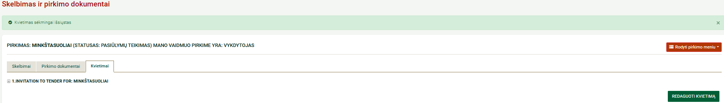
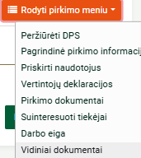
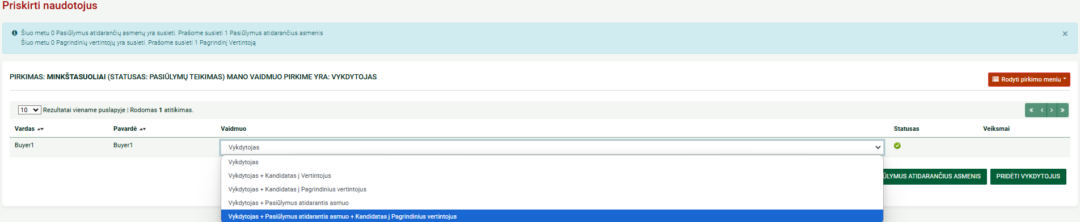
Konkrečių pirkimų vykdymas DPS. Priskirti naudotojus
1
2
Šioje aplinkoje „Pirkimo meniu“ (1) pasirinkti „Priskirti naudotojus“ (2)
3
4
27

Slide 28

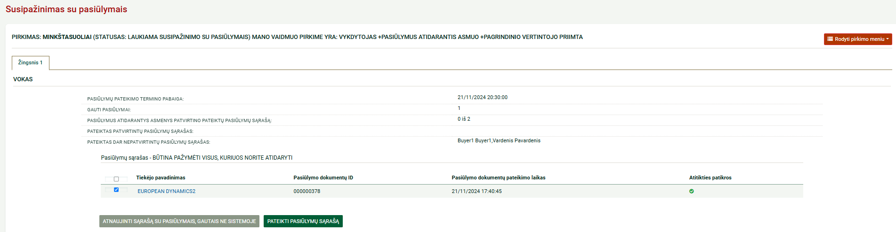
Konkrečių pirkimų vykdymas DPS. Susipažinti su pasiūlymais
Suėjus pasiūlymų pateikimo terminui atsiranda užduotis „Susipažinti su pasiūlymais“.
1
2
3
3
4
5
28

Slide 29
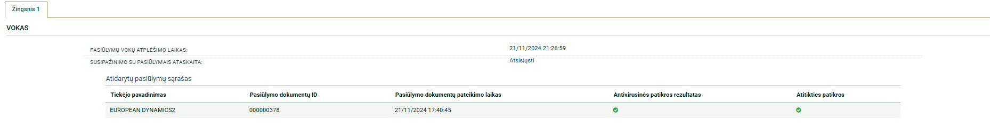
Konkrečių pirkimų vykdymas DPS. Patikrinkite interesų konfliktą
1
Šiame faile pateikiama susipažinimo su pasiūlymais informacija/ataskaita
2
3
29

Slide 30
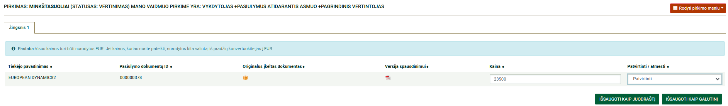
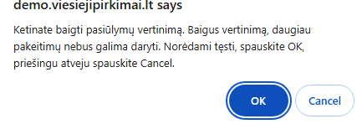
Konkrečių pirkimų vykdymas DPS. Įvesti vertinimo rezultatus
1
2
3
4
5
30

Slide 31



Konkrečių pirkimų vykdymas DPS. Pasiūlymų eilė prieš atidėjimo laikotarpį
1
2
3
3
4
31

Slide 32



Konkrečių pirkimų vykdymas DPS. Paskelbti vertinimo rezultatus
1
2
3
3
4
5
32

Slide 33



Konkrečių pirkimų vykdymas DPS. Netaikyti atidėjimo termino
1
2
2
3
Pasirenkama užduotis „Pasiūlymų eilė po atidėjimo termino pabaigos“.
33

Slide 34



Konkrečių pirkimų vykdymas DPS. Sudaryti sutartį
1
2
3
4
5
34

Slide 35



Konkrečių pirkimų vykdymas DPS. Įveskite laimėjusių tiekėjų atsakymus
1
2
3
4
5
35

Slide 36


Konkrečių pirkimų vykdymas DPS. Paskelbti skelbimą apie sutarties skyrimą
1
2
SVARBU: supaprastinto DPS atveju skelbimo pildyti nereikia, šis žingsnis praleidžiamas. Pildoma tik tuo atveju, jei DPS yra tarptautinės vertės pasirenkant Skelbimas apie sutarties skyrimą – bendroji direktyva, įprasta tvarka. Šio skelbimo pildymo tvarka nurodyta instrukcijoje „Skelbimo apie sutarties skyrimą“
3
4
36

Slide 37


Konkrečių pirkimų vykdymas DPS. Tarptautinės vertės pirkimas
1
1
37

Slide 38

Konkrečių pirkimų vykdymas DPS. Tarptautinės vertės pirkimas
1
2
3
Jei vykdomas tarptautinis DPS ir pirkimo vykdytojas užpildė Skelbimą apie sutarties skyrimą, šioje skiltyje (3) įvedama pagrindinė informacija apie sutartį. Visos pildytinos reikšmės turi būti nurodomos tik skaičiais (pvz. sutarties trukmė, sutarties galiojimo data ir kt.). Ši skiltis nepildoma supaprastinto pirkimo atveju.
38

Slide 39


Konkrečių pirkimų vykdymas DPS. Tarptautinės vertės pirkimas
3
4
5
39

Slide 40
Jei kiltų klausimų galite kreiptis tel. +370 5 219 7000 arba el. paštu pagalba@vpt.lt

